Slide 1
미니 프로젝트 포트폴리오
ShoesMarket
김희구

Slide 2
서비스 개요
회원 가입
신발 목록
1. 신발 브랜드
로그인
2. 신발 영문 이름
신발 관리
3. 신발 한글 이름
사용자
관리자
1. 신발 등록
4. 신발 가격
2. 신발 수정
3. 신발 삭제
로그 아웃
신발 상세 정보
장바구니

Slide 3
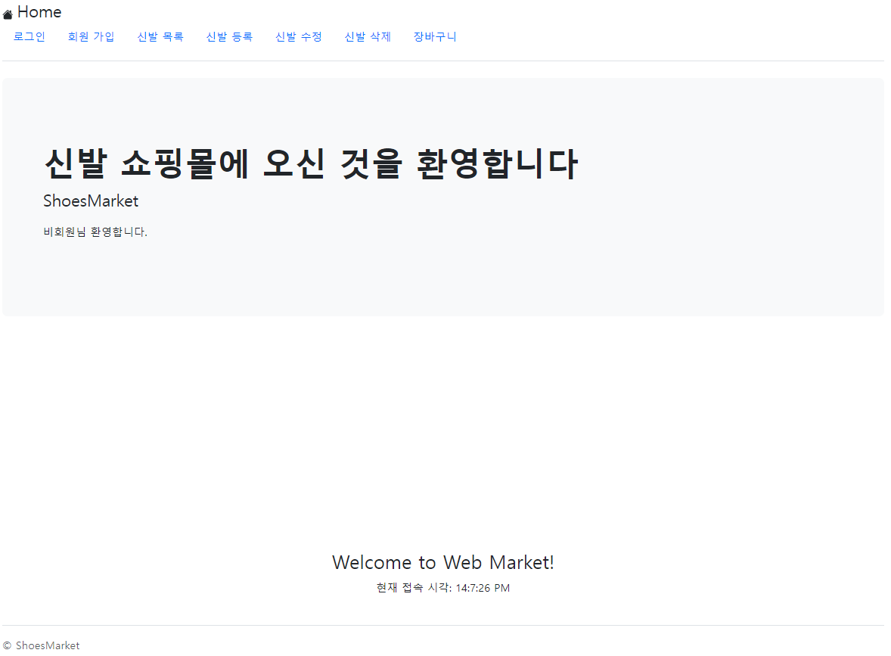
화면 설명 - 사용자화면
: 메인 화면
비 로그인 시 비회원님을 환영한다는 문구가 뜸

Slide 4
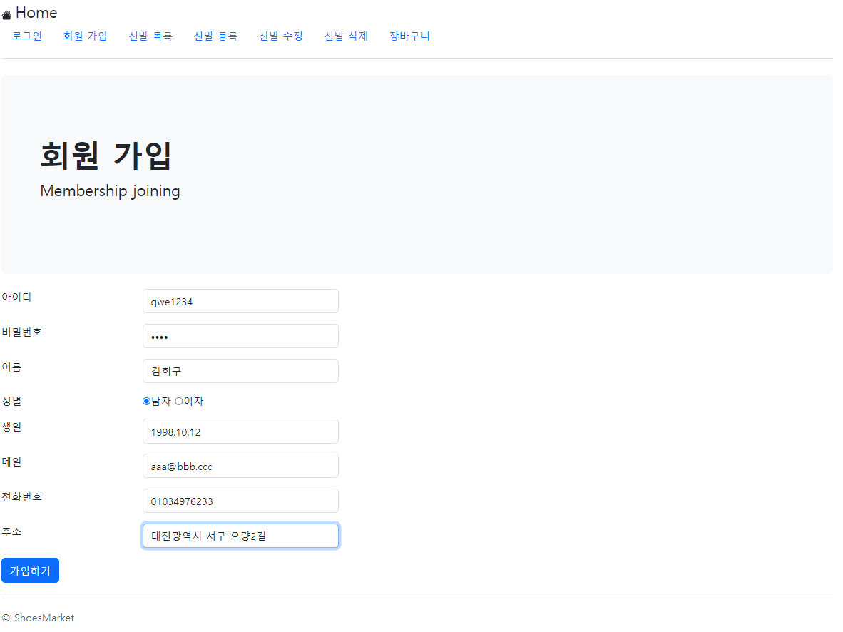
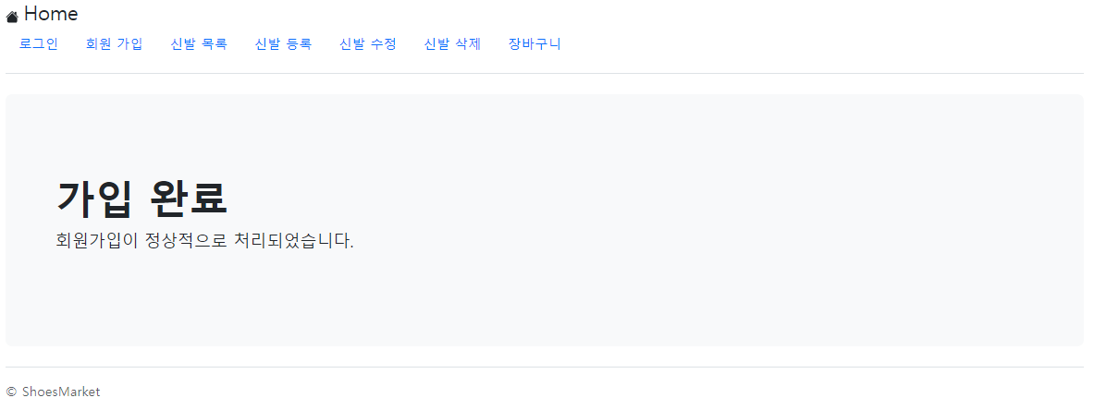
화면 설명 - 사용자화면
: 회원 가입
회원 가입이 정상적으로 되었다면 DB에 정보가 들어감

Slide 5
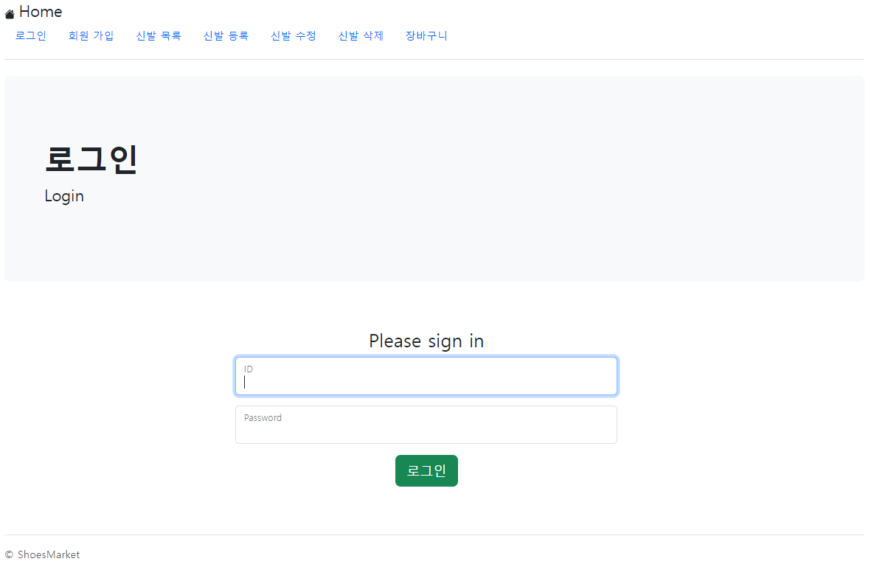
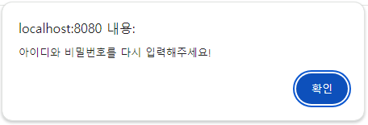
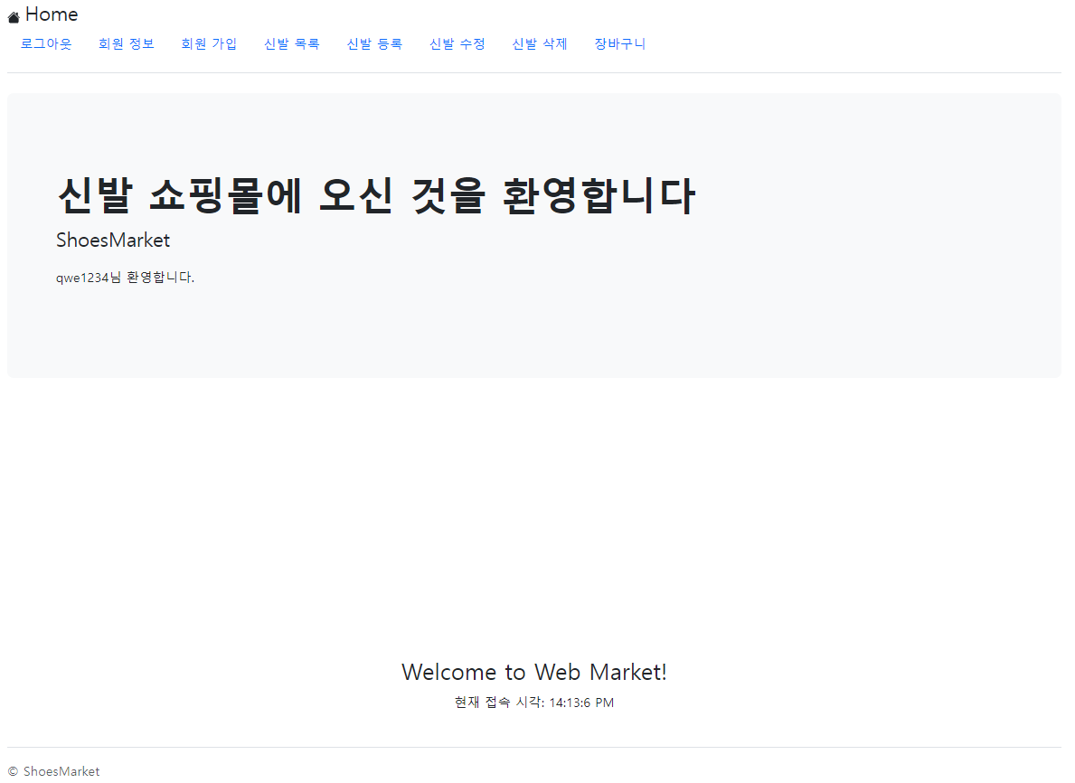
화면 설명 - 사용자화면
: 로그인
로그인 실패 시 문구가 뜨며 로그인 화면으로 돌아감
비회원 님 이였던 부분이 아이디로 바뀜

Slide 6
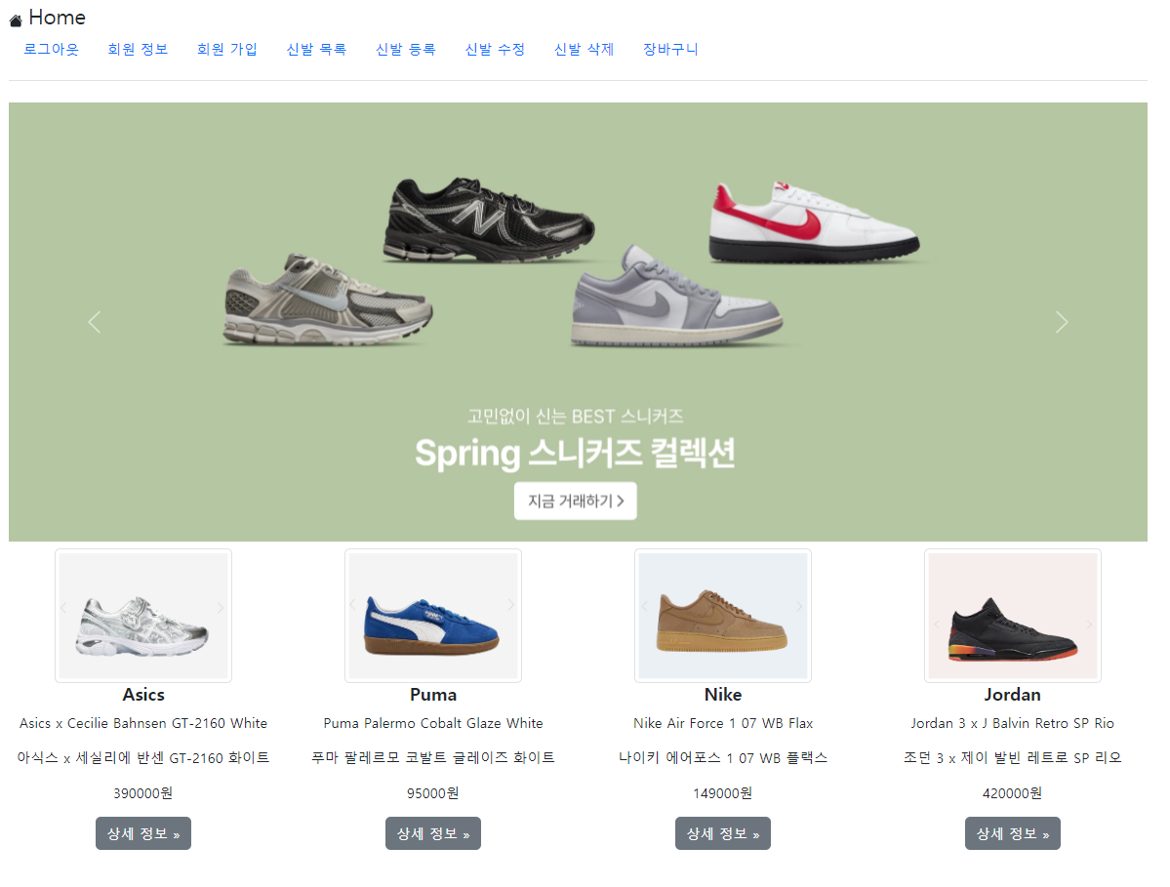
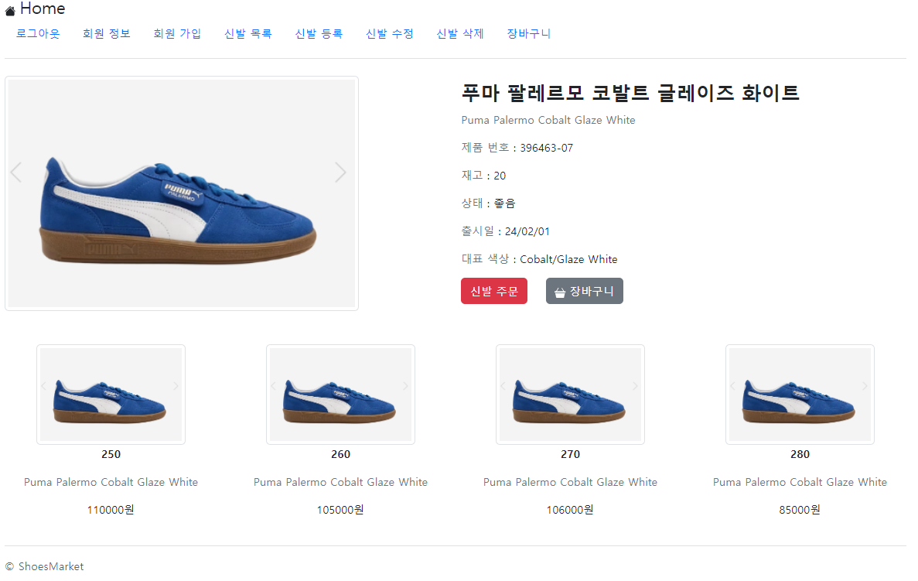
화면 설명 - 사용자화면
: 신발 목록
상세 정보 클릭 시

Slide 7
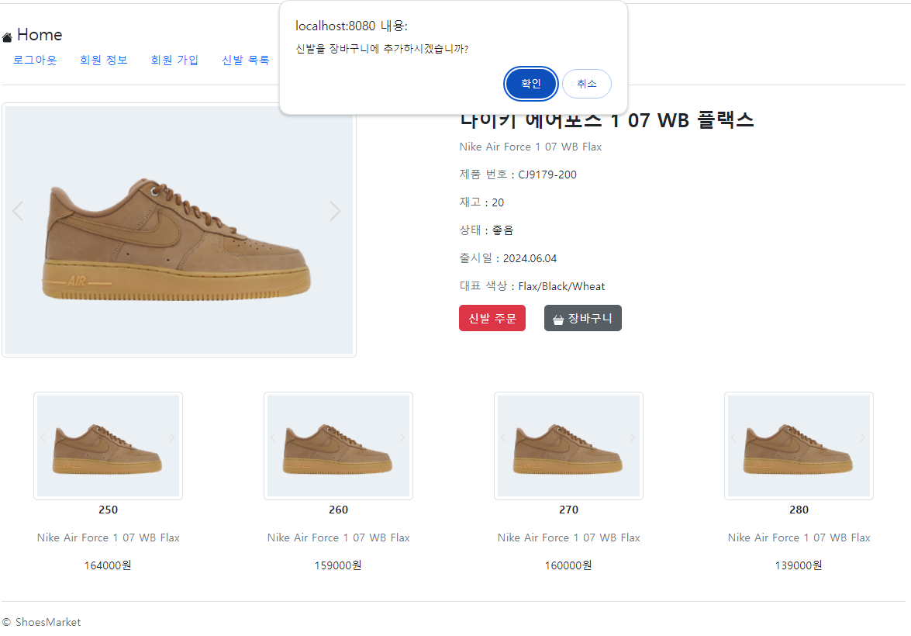
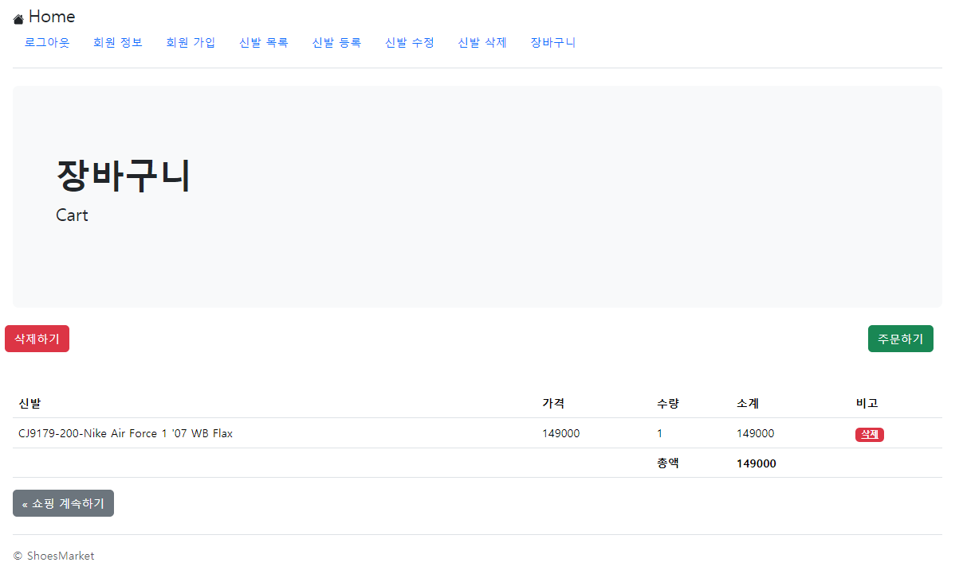
화면 설명 - 사용자화면
: 장바구니
장바구니 버튼을 누르면 추가 하시겠습니까 ? 문구 출력
확인 클릭 시 장바구니에 추가

Slide 8
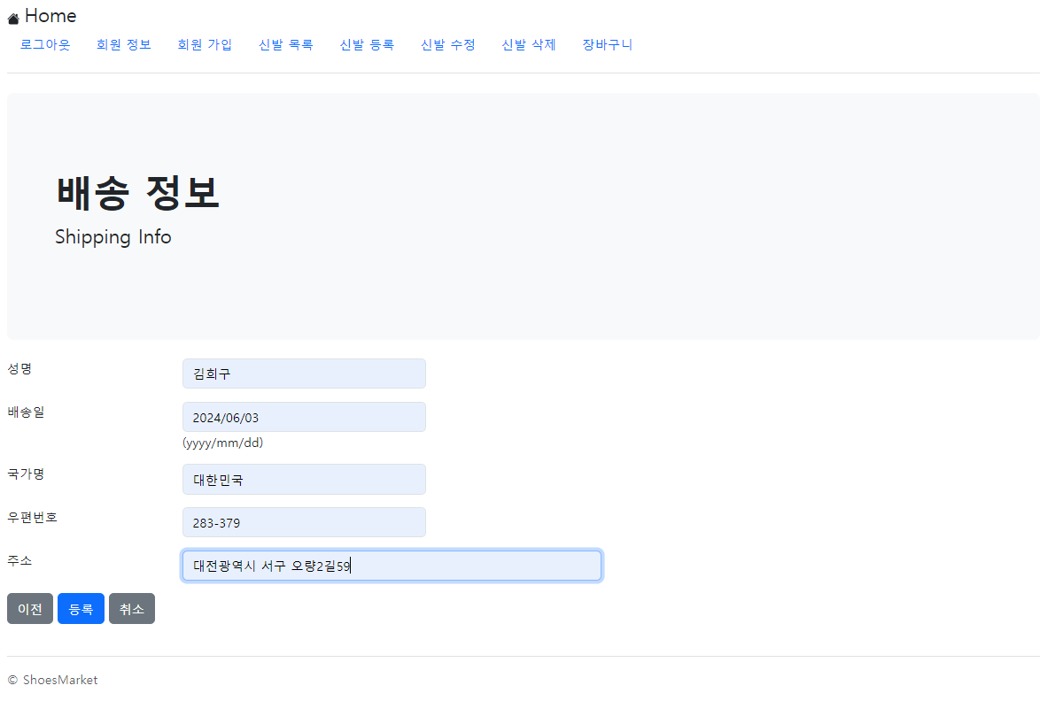
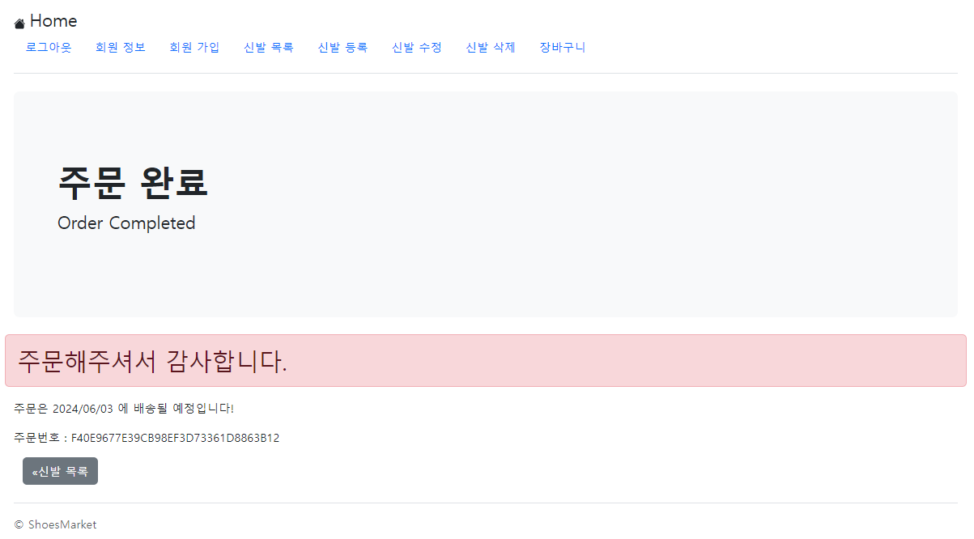
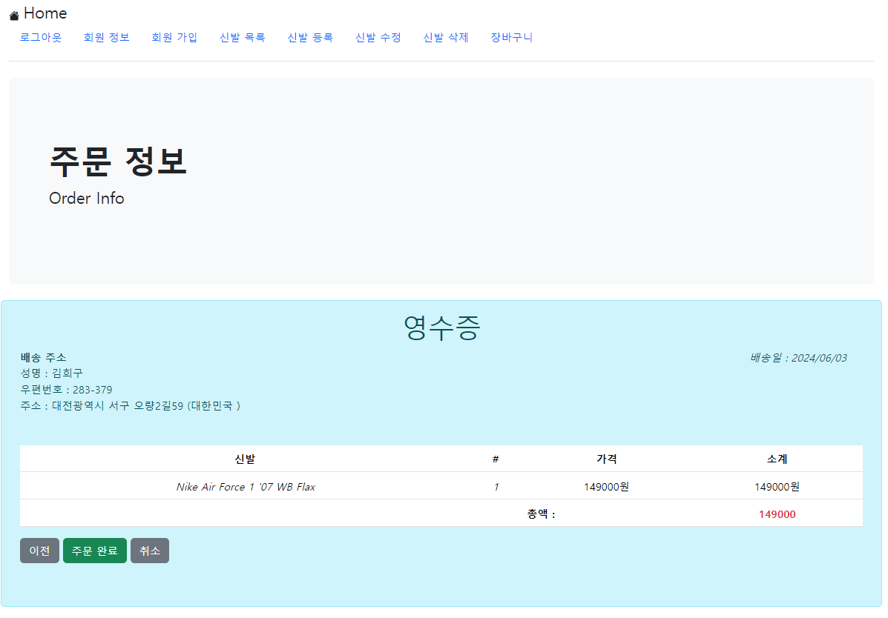
화면 설명 - 사용자화면
: 주문

Slide 9
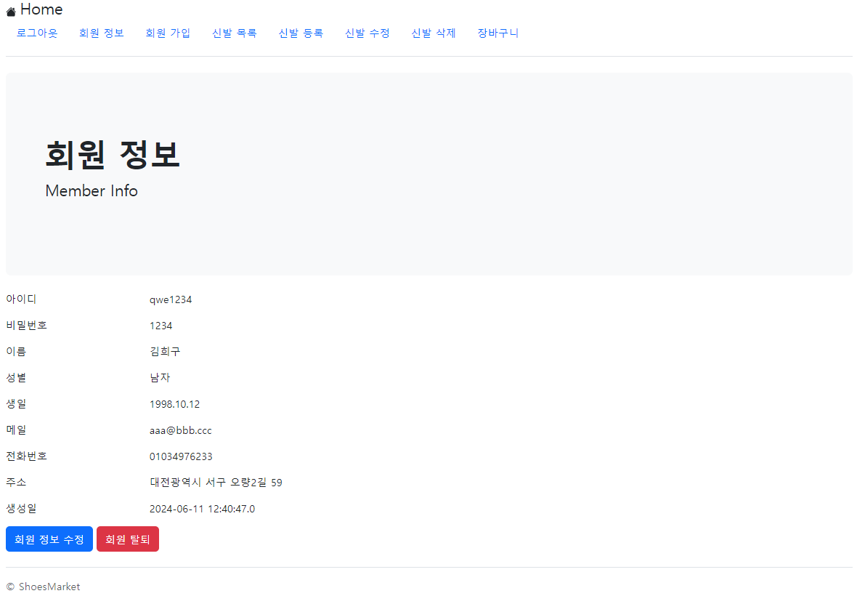
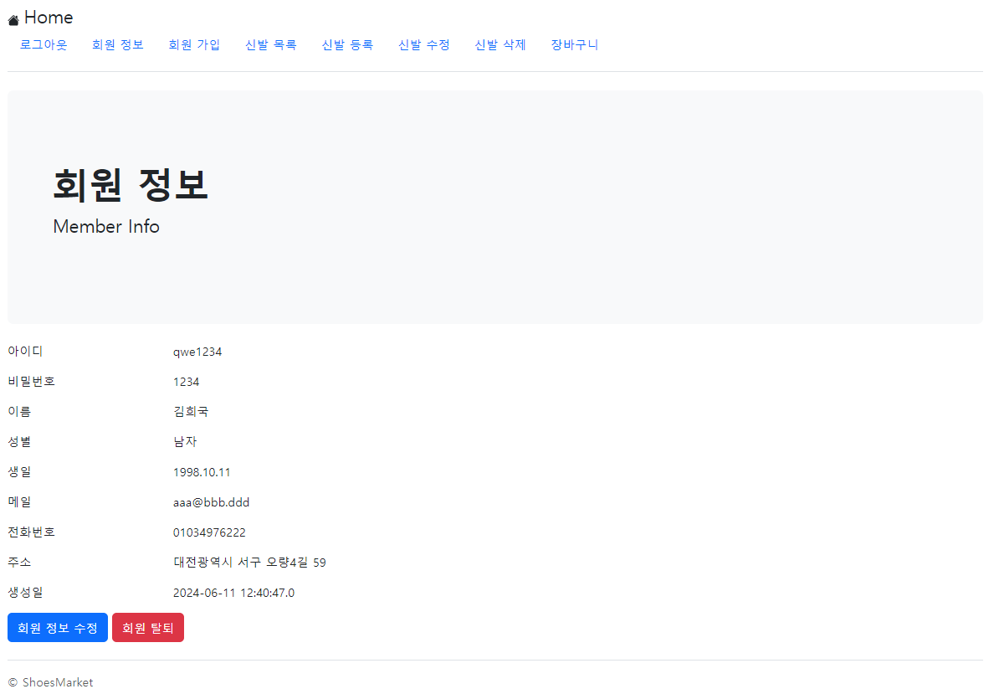
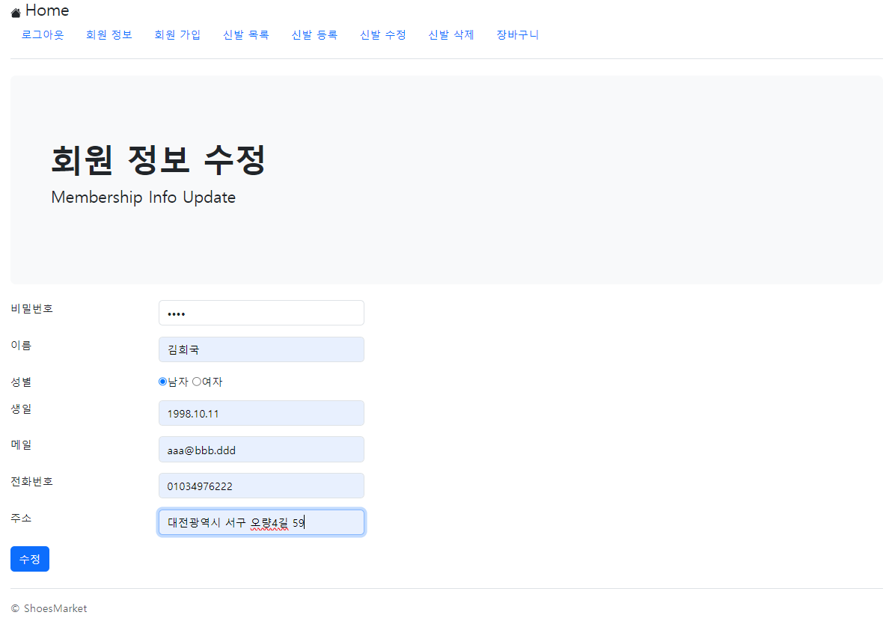
화면 설명 - 사용자화면
: 회원 정보, 수정

Slide 10
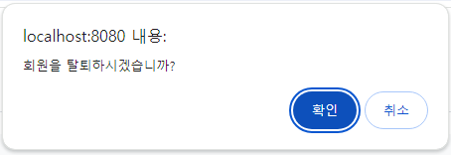
화면 설명 - 사용자화면
: 회원 탈퇴
회원 탈퇴 클릭 시 문구 출력
확인 버튼 클릭 시 DB에서 정보 삭제

Slide 11
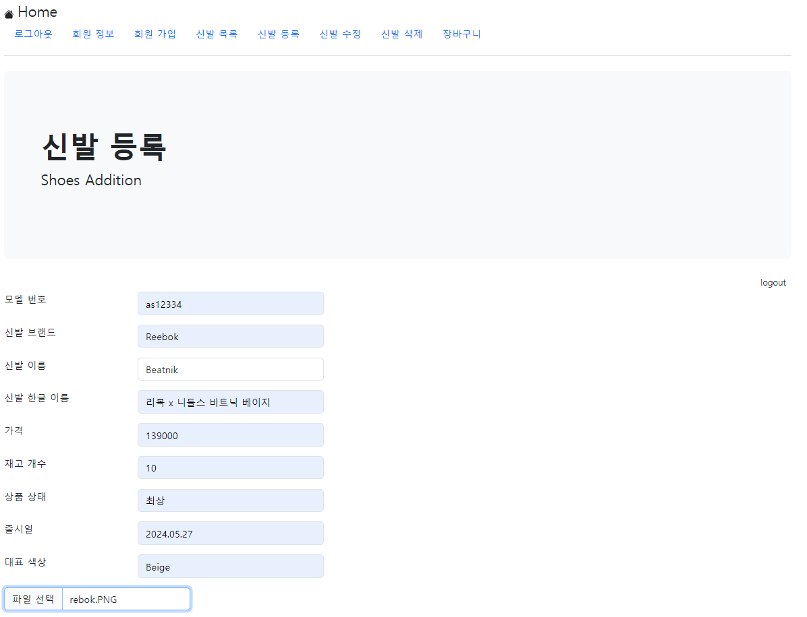
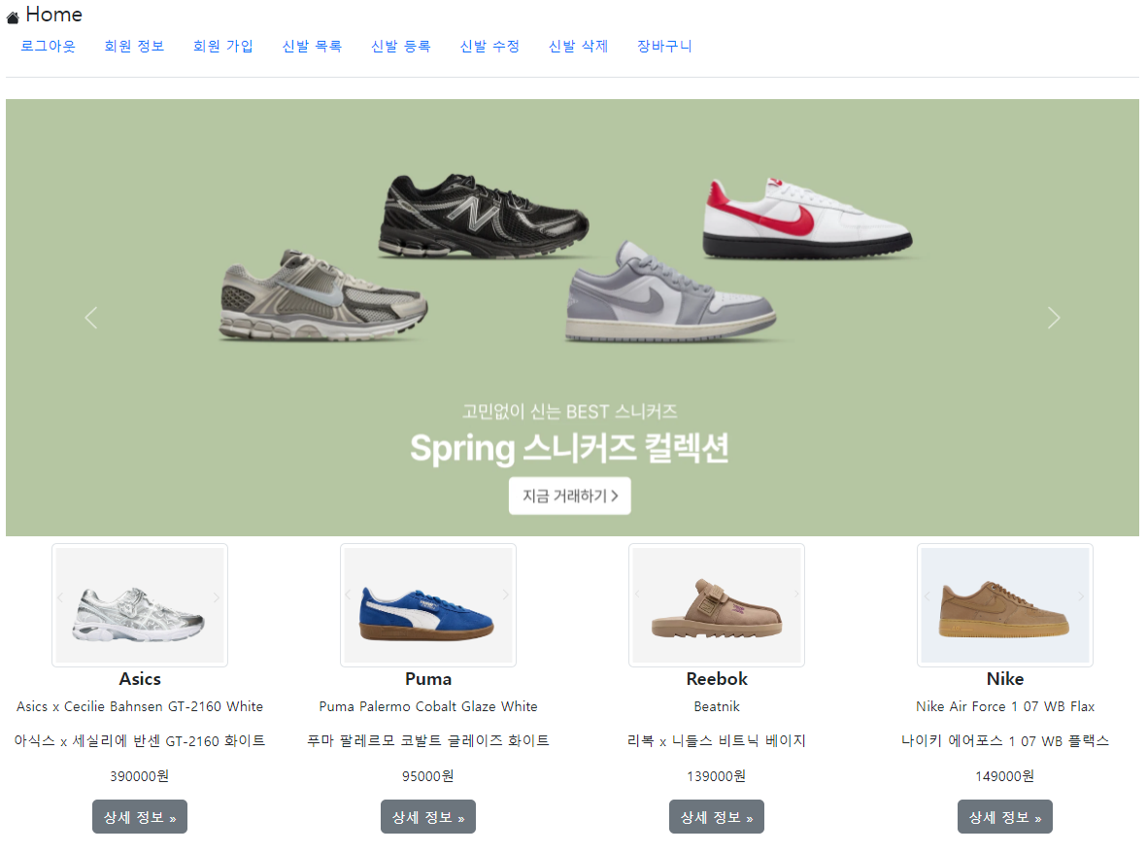
화면 설명 - 관리자화면
: 신발 등록

Slide 12
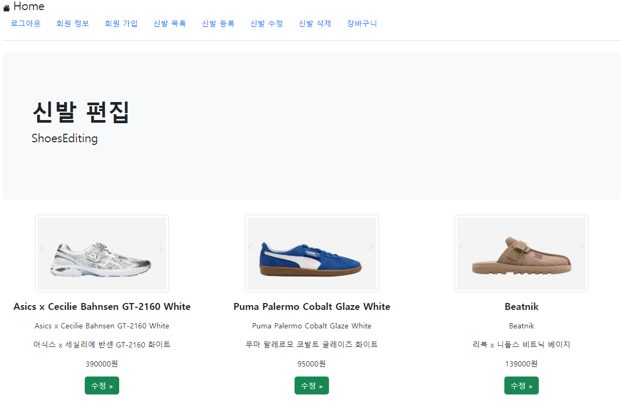
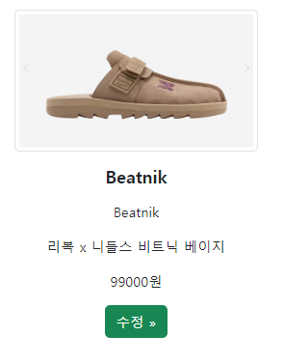
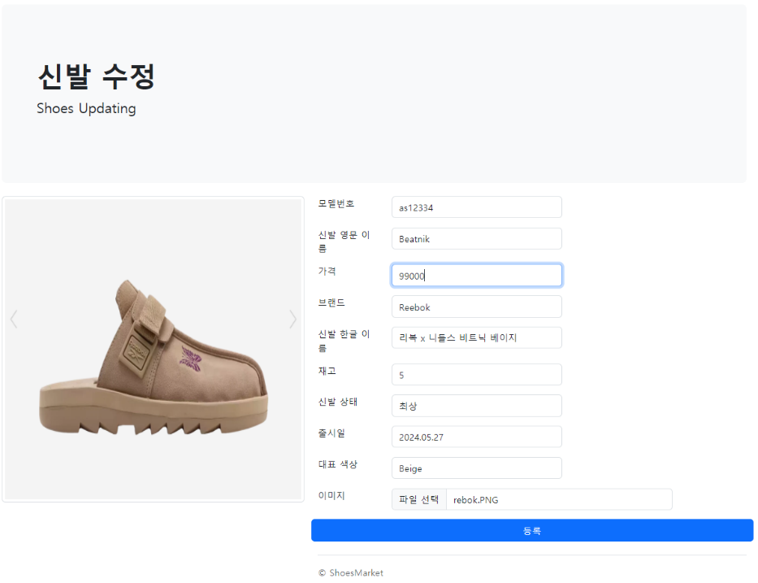
화면 설명 - 관리자화면
: 신발 수정

Slide 13
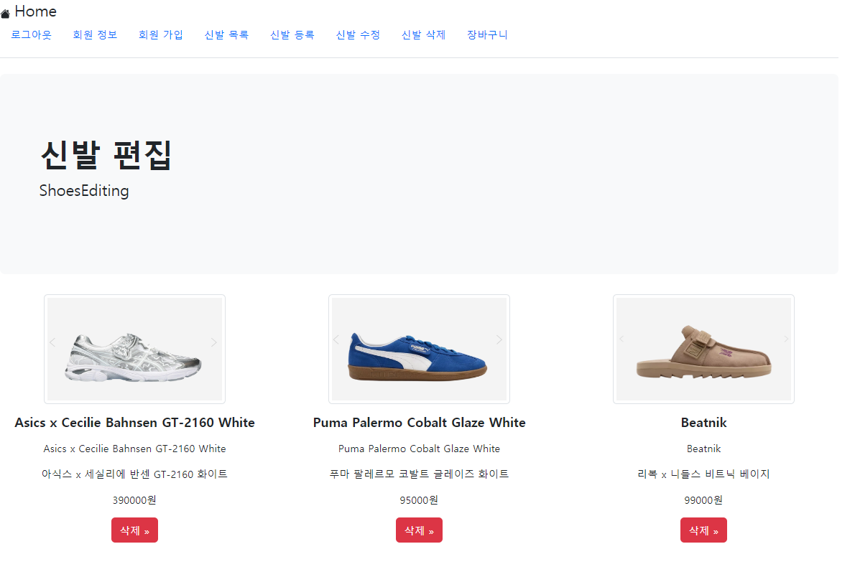
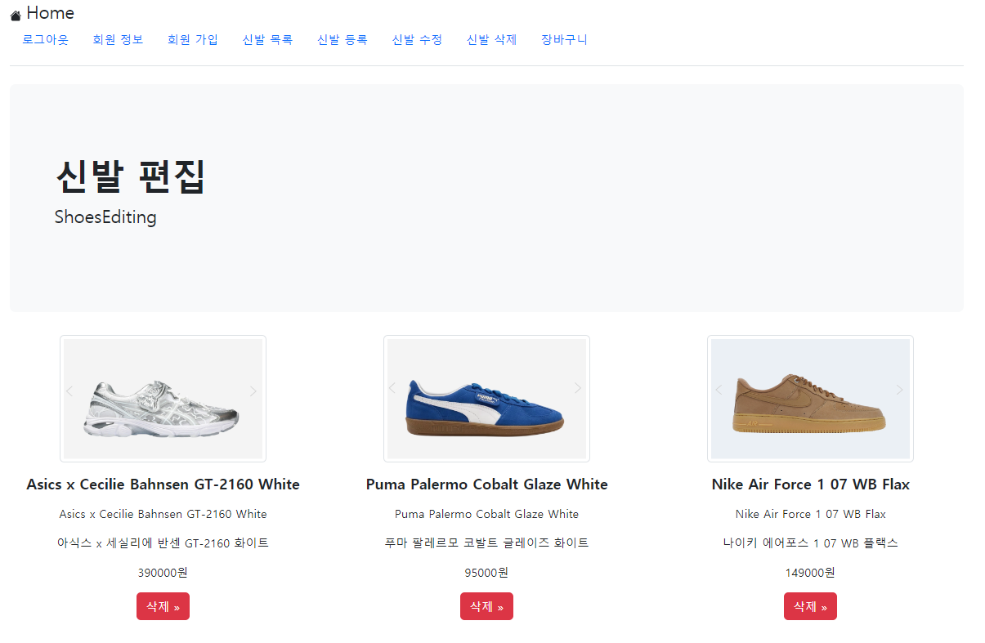
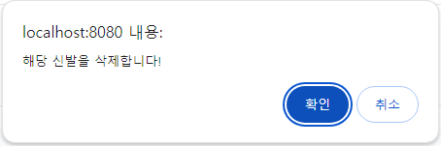
화면 설명 - 관리자화면
: 신발 삭제
신발 삭제 클릭 시 문구 출력

